Slide 1
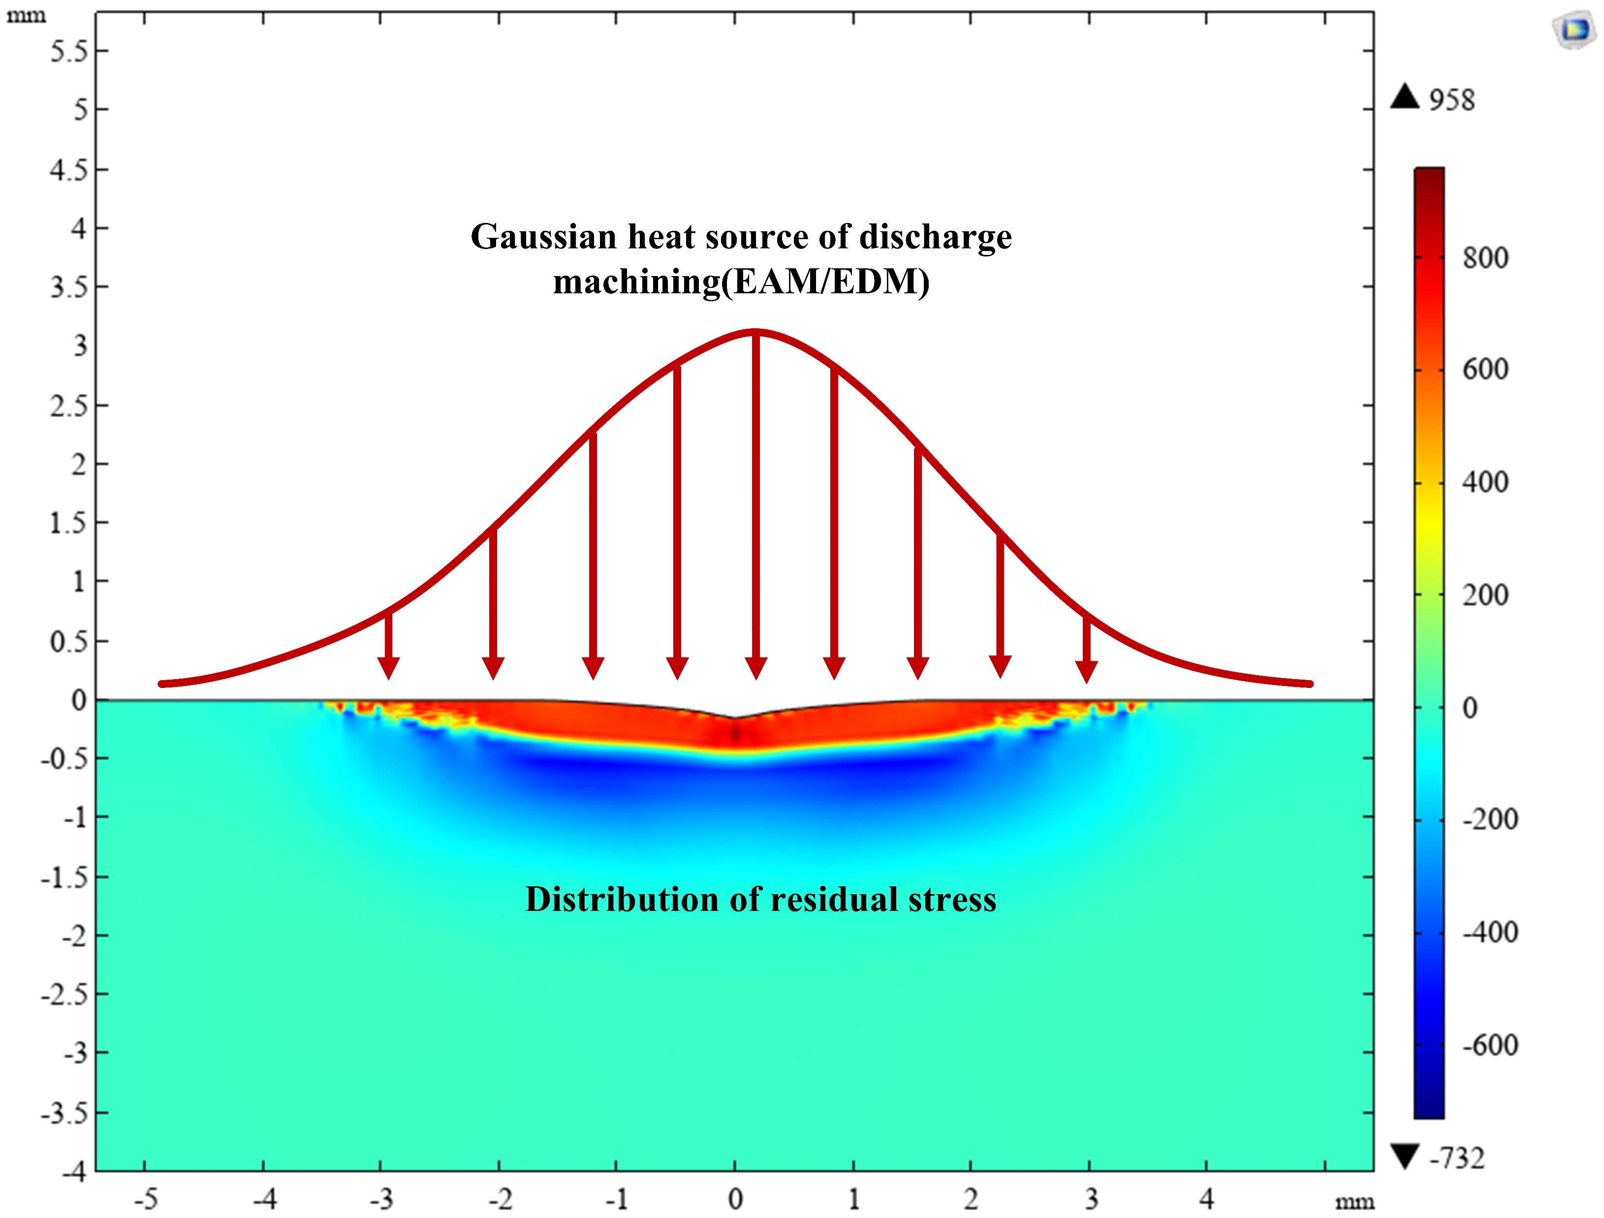
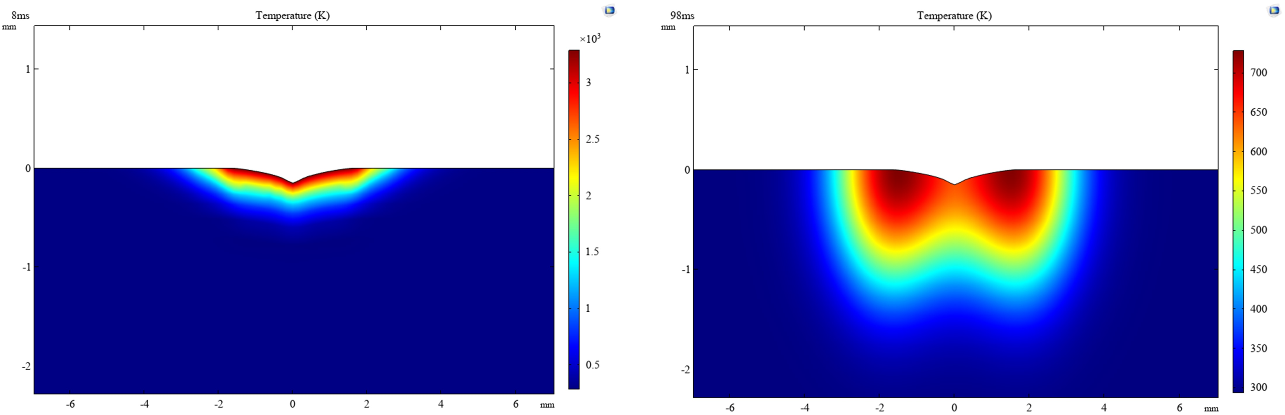
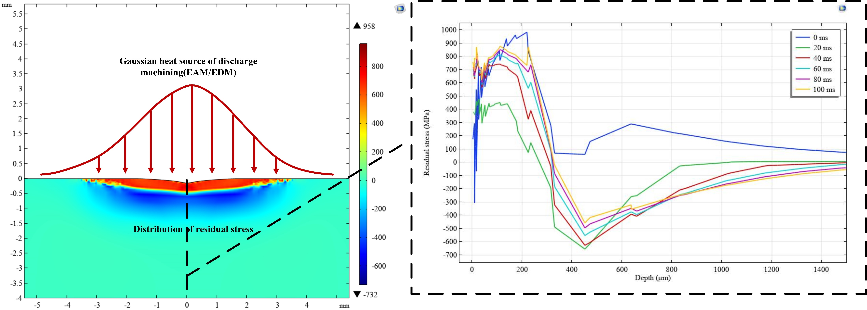

放电加工热蚀过程及残余应力仿真
模型旨在解决使用化学腐蚀方法测量残余应力破坏加工完整性的问题。通过改变热源输入，可以获得不同能量下、单脉冲或连续脉冲下的电火花放电、电弧放电等放电加工的材料蚀除过程，以及加工后工件的残余应力分布及大小，为研究放电加工对工件的热影响做出指导。
李柯林，顾琳* （lgu@sjtu.edu.cn）
上海交通大学机械与动力工程学院，上海，中国，200240
摘要：
放电加工利用高温等离子体熔化甚至汽化工件，形成蚀坑达到材料去除的目的。但是高温等离子体对加工工件表面的热影响是不可忽视的，尤其是高温快冷之后的热应力以及在此影响下形成的裂纹等。
为了评估放电加工对工件材料的影响，本模型以钛合金的电弧放电为例，利用 COMSOL 的传热模块和固体力学模块为基础，搭建了单次放电材料蚀除过程和残余应力预测模型。并通过变形几何模块，模拟等离子体加热熔化汽化材料的过程。另外，考虑到金属在升温和快速冷却过程中的相变，耦合了金属加工模块，利用相变潜热和相变应变两个多物理场。在此基础上，综合计算获得放电加工中高温等离子子体对工件表面的热和力的影响。
热弹塑性残余应力预测方法
通过放电加工热源输入，计算材料受热膨胀变形和受冷收缩，计算放电加工热影响带来的应变，通过本构关系计算残余应力。主要控制方程有平衡方程、应力应变本构即胡克定律、位移应变方程和热应变方程。
Fv——体载荷，本研究中为 0；
σ——应力张量， σ0 初始应力张量为零；
C ——第四阶弹性张量；
ε——应变张量， ε0 初始应变为零；
u2 ——位移； T ——温度， T0 为室温。
图1. 电弧放电过程中及放电结束温度变化
结论：
放电加工中，材料受热膨胀产生压应力；放电结束后材料冷却产生拉应力。
放电加工后工件表面残余应力为拉应力，随深度增加拉应力逐渐减小转变为压应力，然后压应力减小趋近于无应力状态。
加工表面最大残余拉应力为958 MPa，大于材料抗拉强度，意味着会有裂纹产生。
图2. 冷却阶段残余应力的深度分布
[1] 唐佳静. 基于热流耦合分析的电火花加工材料蚀除及表面质量提升研究 [D]. 哈尔滨工业大学， 2018.
[2] 赵万生，顾琳。 高速电弧放电加工技术原理与应用 Principle and Applications of Blasting Erosion Arc Machining. 国防工业出版社, 2023.
[3] Li Kl, Liao YJL, Gu L, et al. Study on Residual Stress of Blasting Erosion Arc Machined Ti6Al4V and TiAl Alloys. Procedia CIRP. 2022 113:507-512

